Slide 1

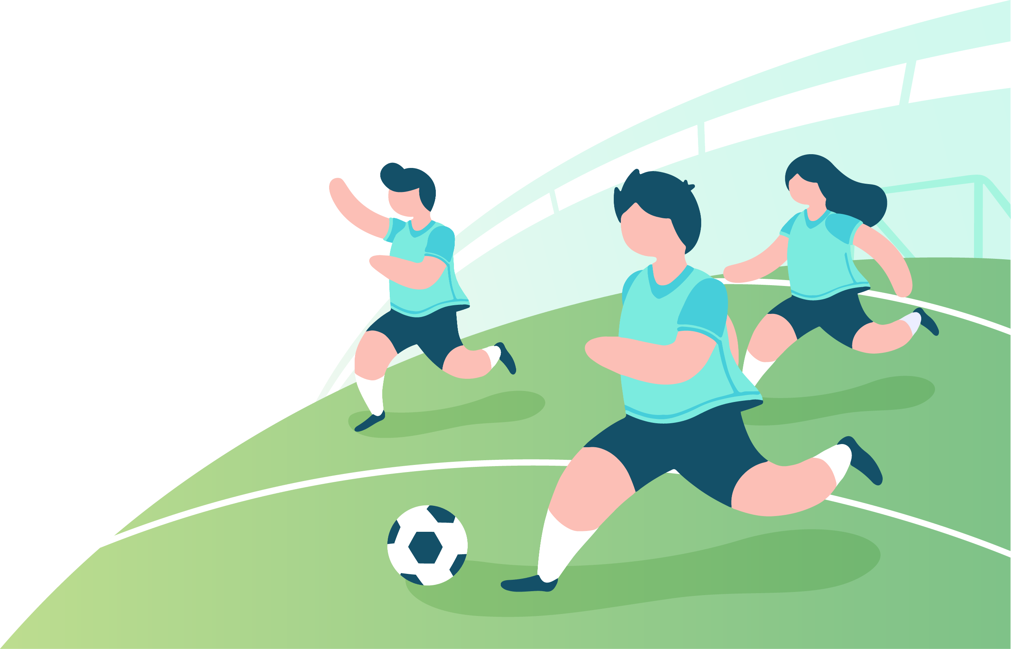
快乐足球· 成长档案
佳一
2023年9月-12月

Slide 2
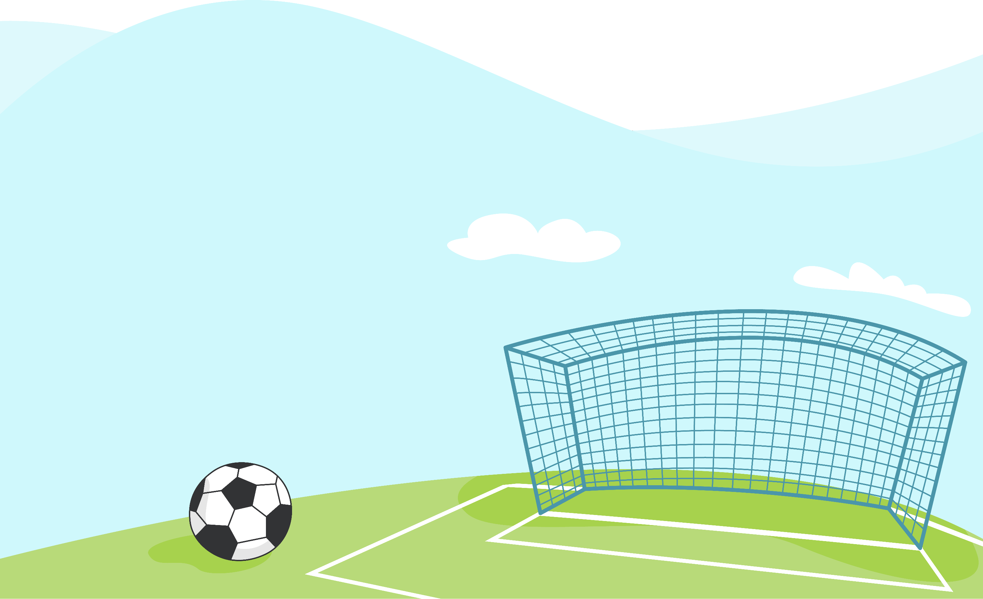
目 录
04
.足球游戏材料
足球游戏故事、足球游戏日记、足球游戏奖章
03
.足球游戏观察记录
记录游戏过程、分析幼儿发展、提出支持策略
02
.身体素养测试
身高、体重、灵敏、力量、耐力、柔韧
01
.个人信息
幼儿基本信息与教养情况

Slide 3
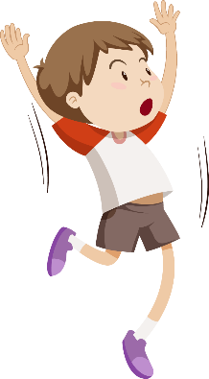
个人信息
PART 01

Slide 4
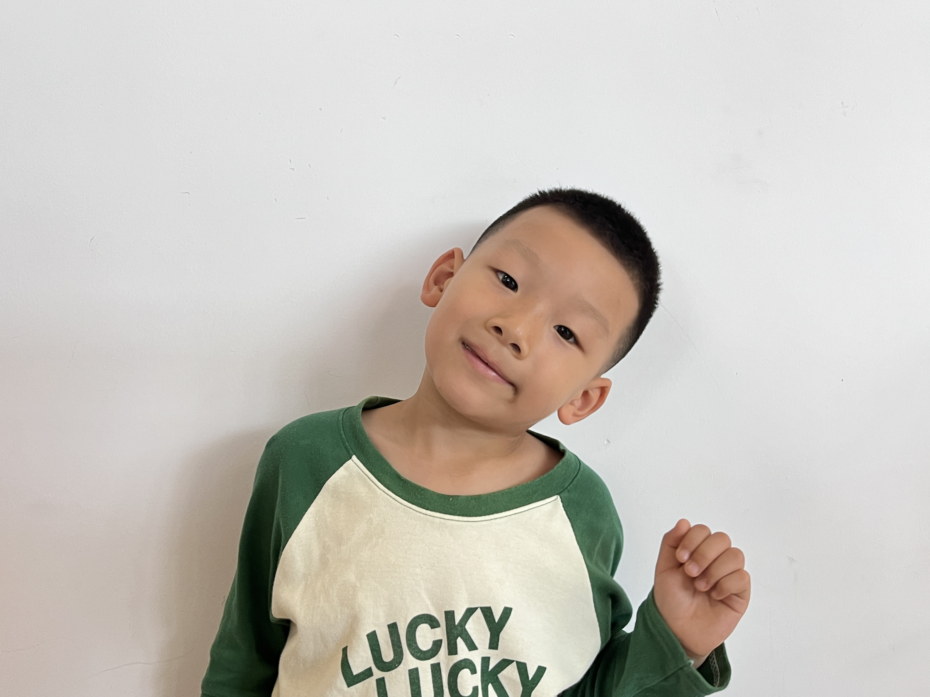
幼儿姓名 | 佳一 | 性别 | 男 | 出生年月 | 2019.2.13 |  | 照片
住址 | 常州市天宁区望府12-乙-2302 |  |  |  | 联系方式 | 13685275761
育 儿 环 境 | 带养人 | 父母（ √ ） 祖父母（ ） 外祖父母（ ） 其他（ ）
 | 有无固定的家庭运动空间 |  | 有 |  | 有无适合幼儿使用的运动器械、玩具 |  |  | 有
性格 | 活泼开朗、乐观向上 |  |  |  | 自理能力 |  |  | 强
最喜欢的颜色 |  | 蓝色 | 最喜欢的运动项目 |  | 足球 | 最喜欢的游戏 |  | 乐高
最喜欢的运动场地 |  | 草坪 | 最喜欢的食物 |  | 热狗 | 最喜欢的人与物 |  | 爸爸妈妈、奥特曼
父 | 于波 | 教 育 程 度 | 本科 | 职 业 | 消防员 | 出 生 地 | 安徽六合 | 年 龄 | 31
母 | 王霄 |  | 本科 |  | 民警 |  | 江苏常州 |  | 29
老师眼中的你

Slide 5
身体素养测试
PART 02

Slide 6
身体素养测试（学期初）
测试时间：2023.9 测试人： 李佳 测试年龄：4
测试项目 | 测试结果 | 得分
身高 | 109 | 4
体重 | 16 | 3
折返跑 | 9 | 2
立定跳远 | 90 | 4
沙包掷远 | 5.5 | 4
双脚连续跳 | 8.2 | 3
走平衡木 | 6 | 4
身体素养测试（学期末）
测试时间：2024.2 测试人：李佳 测试年龄：5
测试项目 | 测试结果 | 得分
身高 | 112.5 | 5
体重 | 19.2 | 5
折返跑 | 6.6 | 4
立定跳远 | 100 | 4
沙包掷远 | 8 | 4
双脚连续跳 | 4.9 | 5
走平衡木 | 3.4 | 5

Slide 7
足球游戏观察记录
PART 03

Slide 8
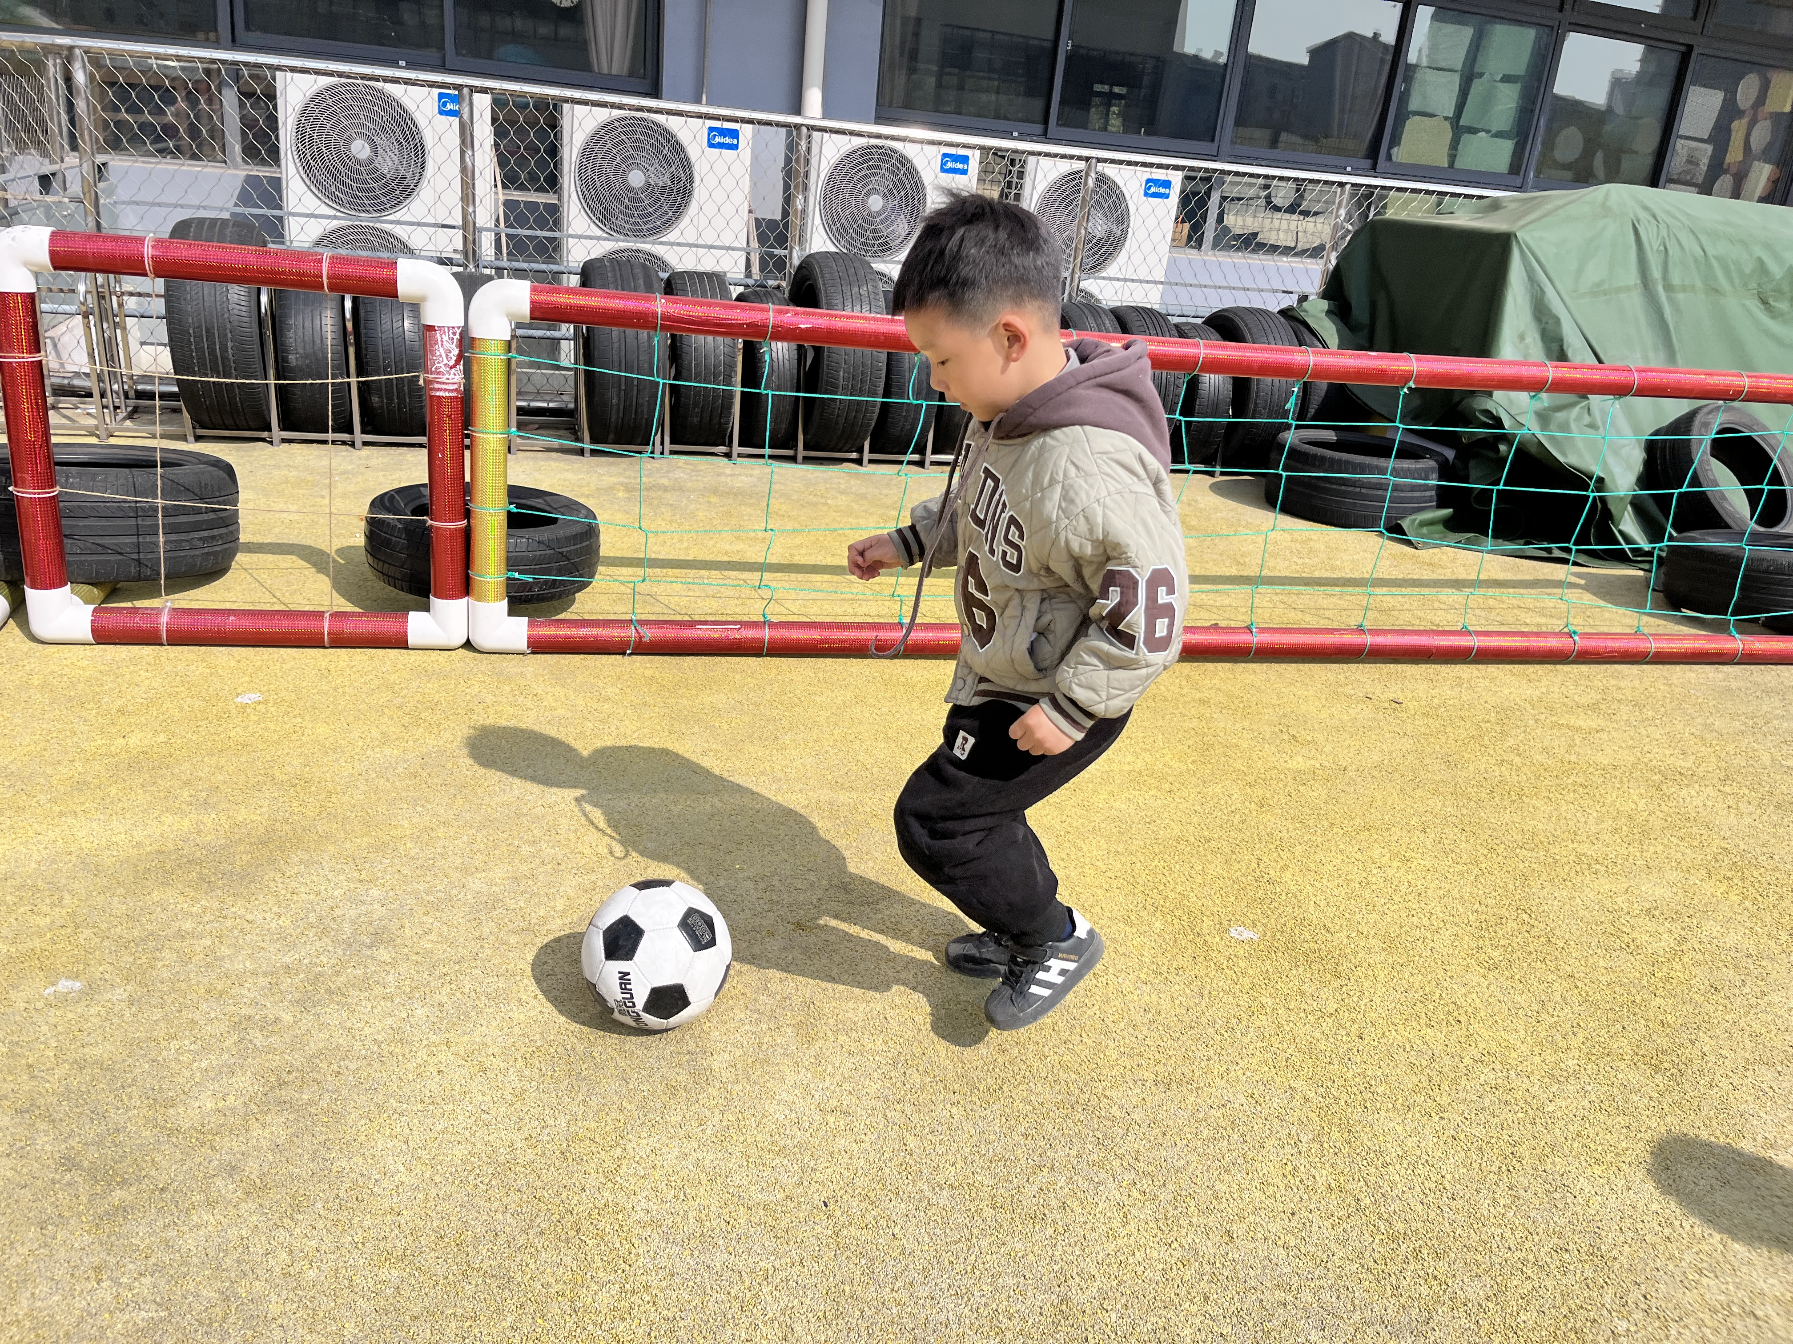
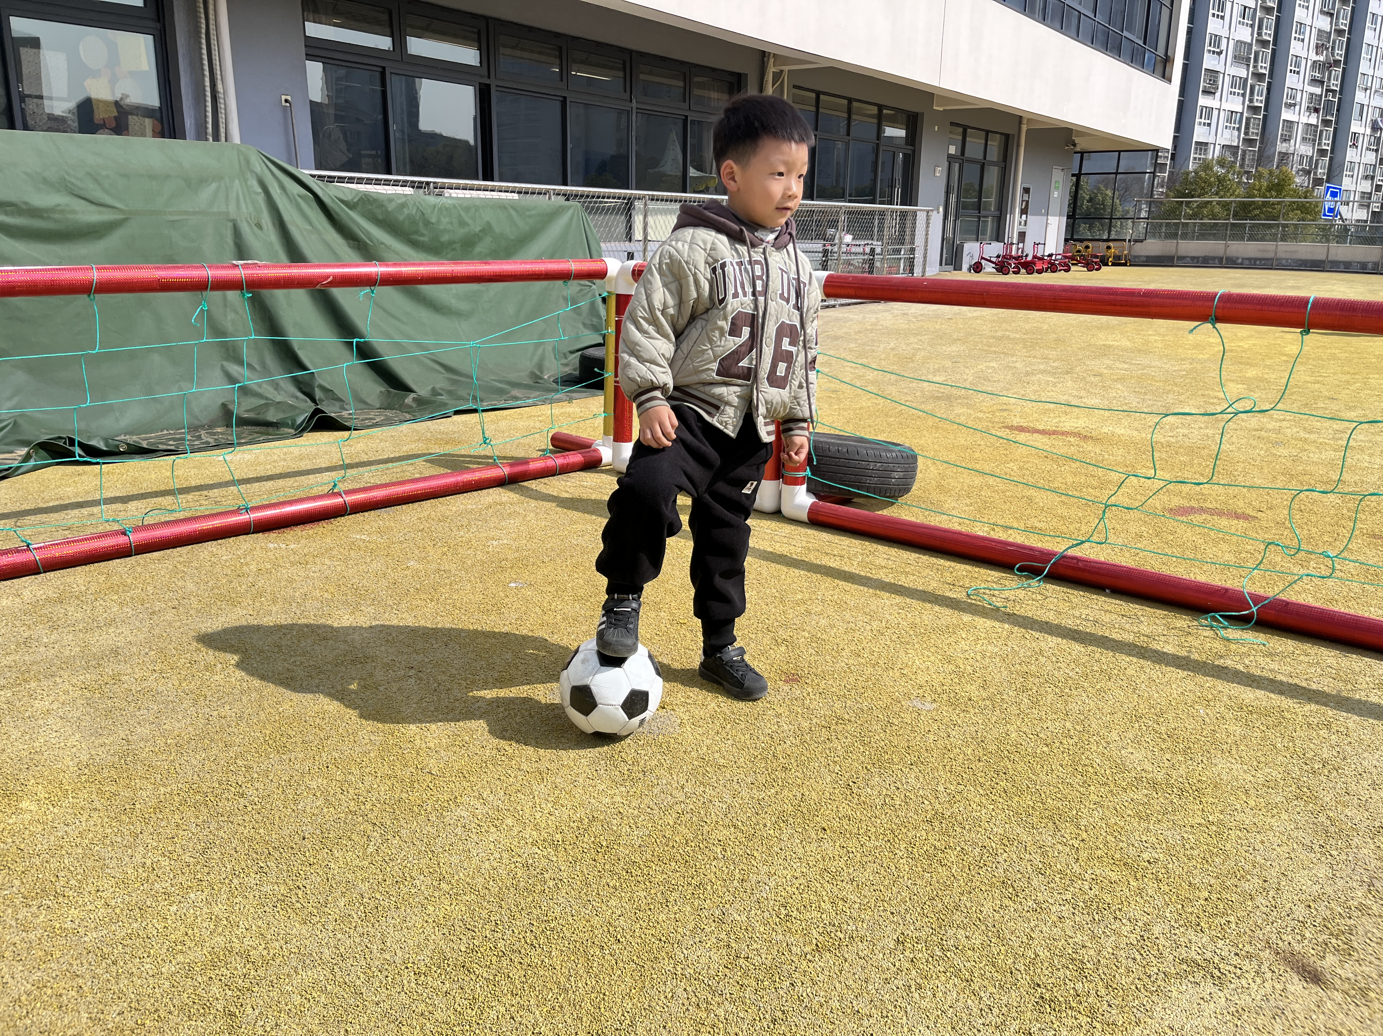
观察时间 | 2023.11.17 | 观察地点 | 足球场 | 年龄 | 5
观察时长 | 25分钟 | 观察对象 | 佳一
观察目的：幼儿能否用脚掌握运动着的球
游戏实录： 户外足球时间又到了，小朋友们在场地上有的用双腿夹着足球跳着走，有的用头顶着足球走，有的踢球进球门，有的在比比谁踢得远……这时，玥玥叫到：“老师！快看”。只见他一只脚踩在了足球上，让足球停了下来。我及时给他鼓励说：“哇，你真棒！让足球停住了。”一旁玩滚球的一一看见了，也学着用脚停住足球。“老师，我也可以，你看！”但是球很不听话的到处乱跑。 很多的小朋友都加入“让球停下来”的队伍，但是把球控制住还是有难度的，很多小朋友都放弃了。只有一一一直再坚持练习。只见他先将球控制住，然后脚下控制着力道，起初踢得很重，球一下就跑很远，追都追不上；不然就是踢得太轻，容易被其他孩子抢去，经过几次反复地练习后，逐渐掌握住了力道，最后能较为熟练地将球控制住了。 为了让其他小朋友也能更好地掌握，我让一一进行了经验分享，小组学习还是有效果的，经过一段时间的游戏，也有几个小朋友们掌握的越来越好了，脚下的小足球越来越听话，游戏也越来越顺利。
评价分析： 幼儿通过相互言语影响，在游戏中尝试用脚运球、停球。运球、停球动作体现的是身体对足球的操控能力，需要具备有效移动身体及眼睛对物体追踪的能力。一一在观察同伴动作后，能不断尝试追上球，改变足球的运动方向和速度。 整个游戏中，一一可以通过自己的经验积累，然后尝试停住球；同时也能身体协调地向前运球。当然，身体的灵敏度、平衡感、协调性不是靠一个项目一次活动就能成功发展的，它需要连续经验的积累。后期经验的分享也让他在语言表达能力上有了进一步的提升，比如语言的概况、总结这些。
支持策略： 游戏是幼儿的天性，让游戏更加的丰富、灵动，教师能及时抓住这个教育契机，让幼儿在情境中进行足球技能的锻炼。根据孩子的这一发现，我们在后期的足球游戏中可以增加情境，《指南》中提出幼儿的动作发展要“具有一定的平衡能力、动作协调、灵活”，单纯的技能练习对于幼儿来说比较枯燥，加入情境能提升幼儿的游戏兴趣。每一次游戏结束之后可以让幼儿交流分享，同伴之间的相互学习也能加快幼儿的技能提升。

Slide 9
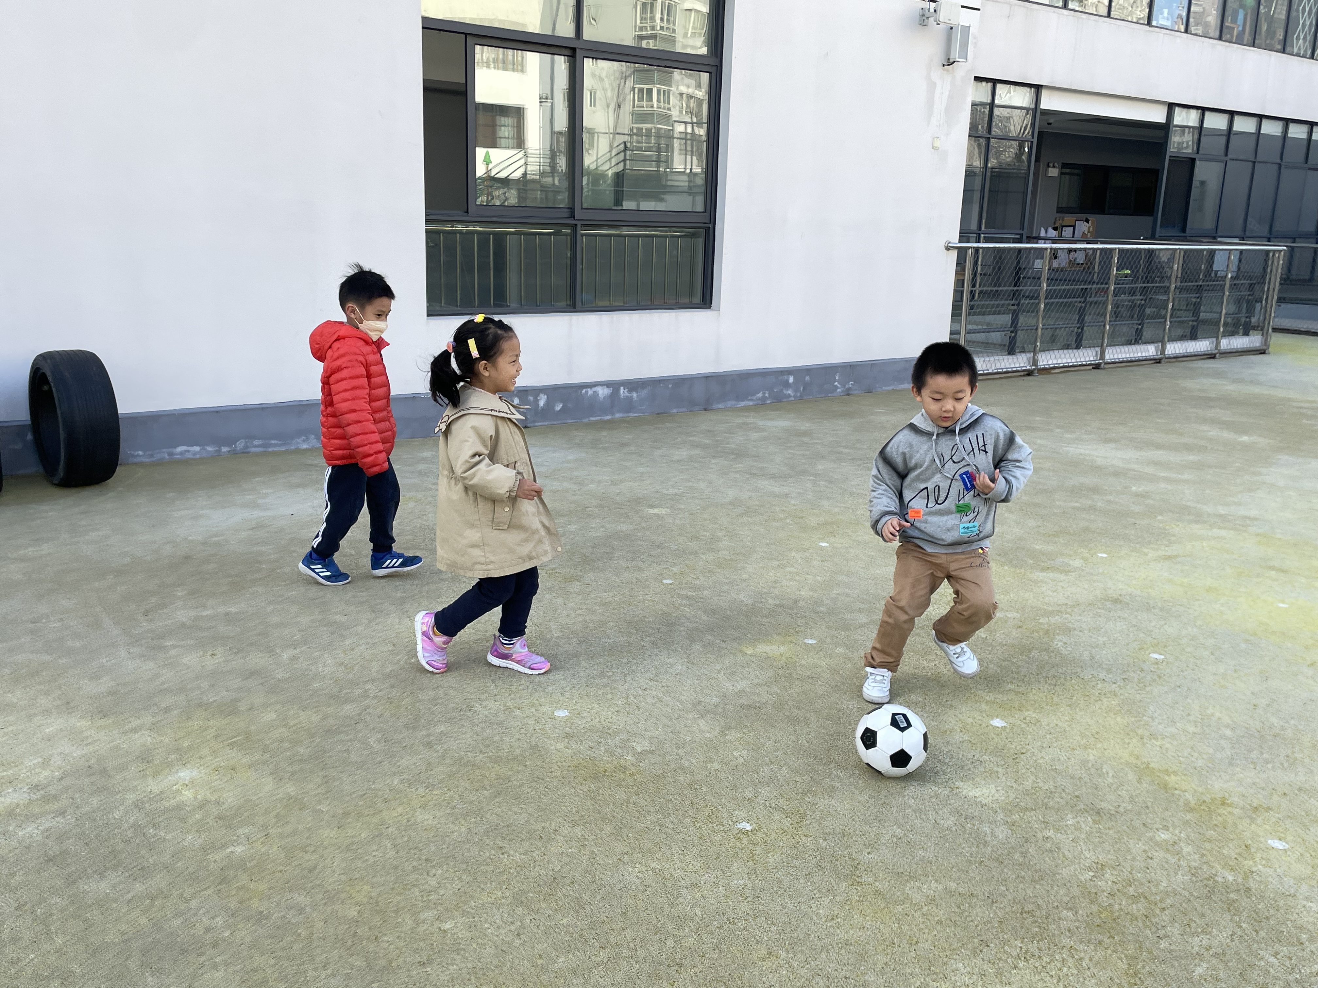
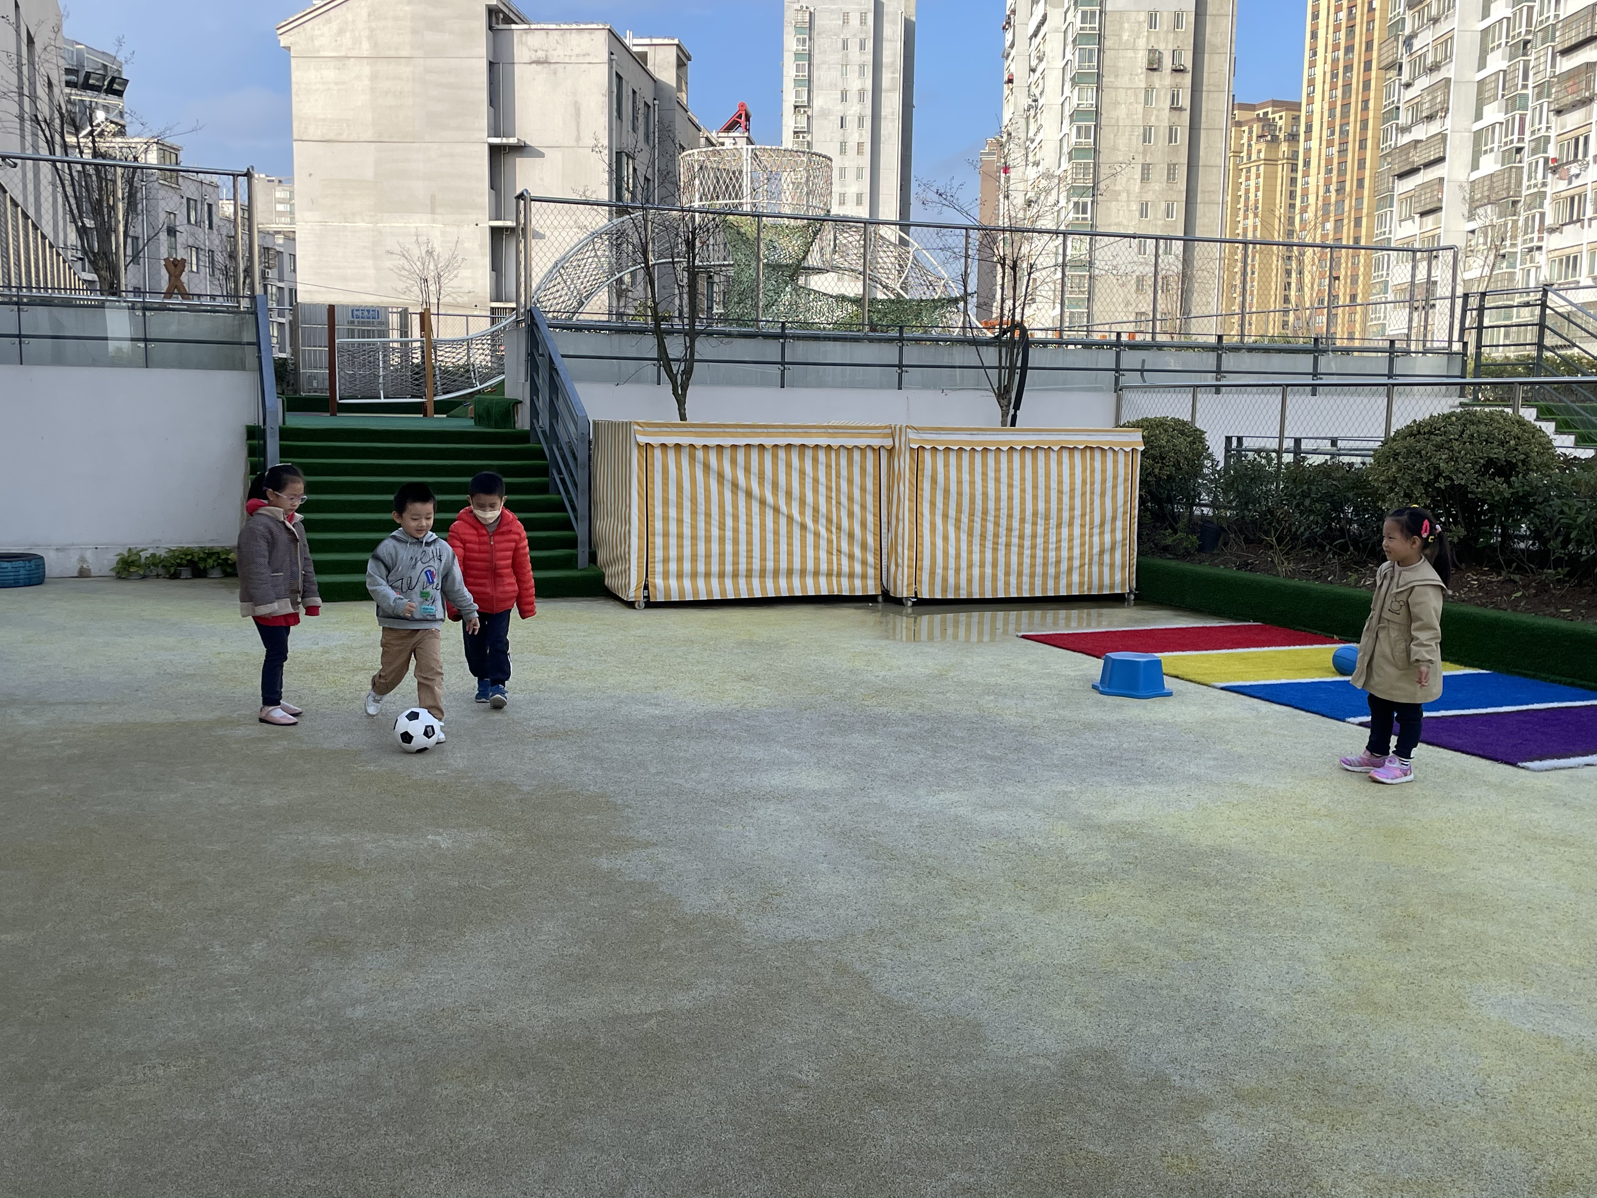
观察时间 | 2023.11.22 | 观察地点 | 足球场 | 年龄 | 5
观察时长 | 25分钟 | 观察对象 | 佳一
观察目的：观察幼儿是否掌握踢飞球的技巧
游戏实录： 今天户外踢足球，老师给小朋友设置了难度——踢球过障碍物，心心和乐乐看着一头雾水，不知道怎么踢过去，这时，在一旁的佳一看见了，赶忙跑过来说：“你们用点力气不就行了吗？”说完佳一抱着足球回到原点，心心见状有些不耐烦了，“我们俩都试过了，真过不去！”佳一没有理睬，而是用脚猛踢了一下足球，障碍物被踢倒了，足球也弹了过去。佳一跑到心心和乐乐面前，“看见了没有？”乐乐见状赶忙也要去拿足球试一下，但心心确说：“你把障碍物都踢倒了，这不算！”乐乐听了，拿着足球，也对佳一说：“就是，你骗人！”佳一听了，也急了起来：“我没骗人！”说罢便转身蹲下了。 心心对乐乐说：“刚才足球是弹过去的，我们也可以让足球弹过去啊！”乐乐拿起足球便用手扔了过去，“真过去了！”佳一见状跑着把球抱了过来说：“不行！老师说足球是用脚踢的！”心心想了想：“那把足球踢飞不就行了！” “我最喜欢踢飞球了”佳一说完转身就朝着球踢了出去，可是用的力气太大足球也偏了方向。乐乐拿到足球：“让我来！”乐乐用手对着障碍物比划了好久把球踢了出去，果然足球飞过了障碍物！这时三个小朋友争相都要来试一试，试了几次他们终于都成功了！他们高兴的又跳又叫！还跑来做给老师看。
评价分析： 在老师提出一个难题后，幼儿能积极的参与，对足球活动表现出了极大的兴趣。在解决问题过程中，能够运用脚，推，踢，挑等动作控制足球，并创造性地进行运动，探索踢足球的各种方法。 乐意与人交谈，敢于自我表述，并有良好的倾听习惯和理解能力。 在本次幼儿解决问题的过程中，幼儿能够交流自己对问题的看法，并去实践尝试，勇于分享解决问题的方案，并能倾听和理解他人对该问题的意见。主动发现问题，提出问题，解决问题，尊重他人的观点。乐意与人交往,学习互助、合作和分享,有同情心。 幼儿在本次活动中，能够互相帮助，互相分享，能动的合作探究问题。
支持策略： 1.在游戏结束后，教师可以让幼儿集体展示，分享自己和小伙伴们是怎样让足球越过障碍物的，并且给予他们表扬和鼓励。 2.教师引导幼儿互相学习，根据在解决问题各种方法中所要用的技巧，组织开展相关的练习游戏，帮助幼儿更好的掌握。足球用脚踢，幼儿很难掌握脚部的力量，通过多次练习可以让幼儿准确的掌握并产生肌肉记忆。同理，教师可以组织幼儿开展越障碍物比赛，在各种不同的情境中，进一步的激发幼儿的兴趣，扩展幼儿的经验，巩固所掌握的技巧。

Slide 10
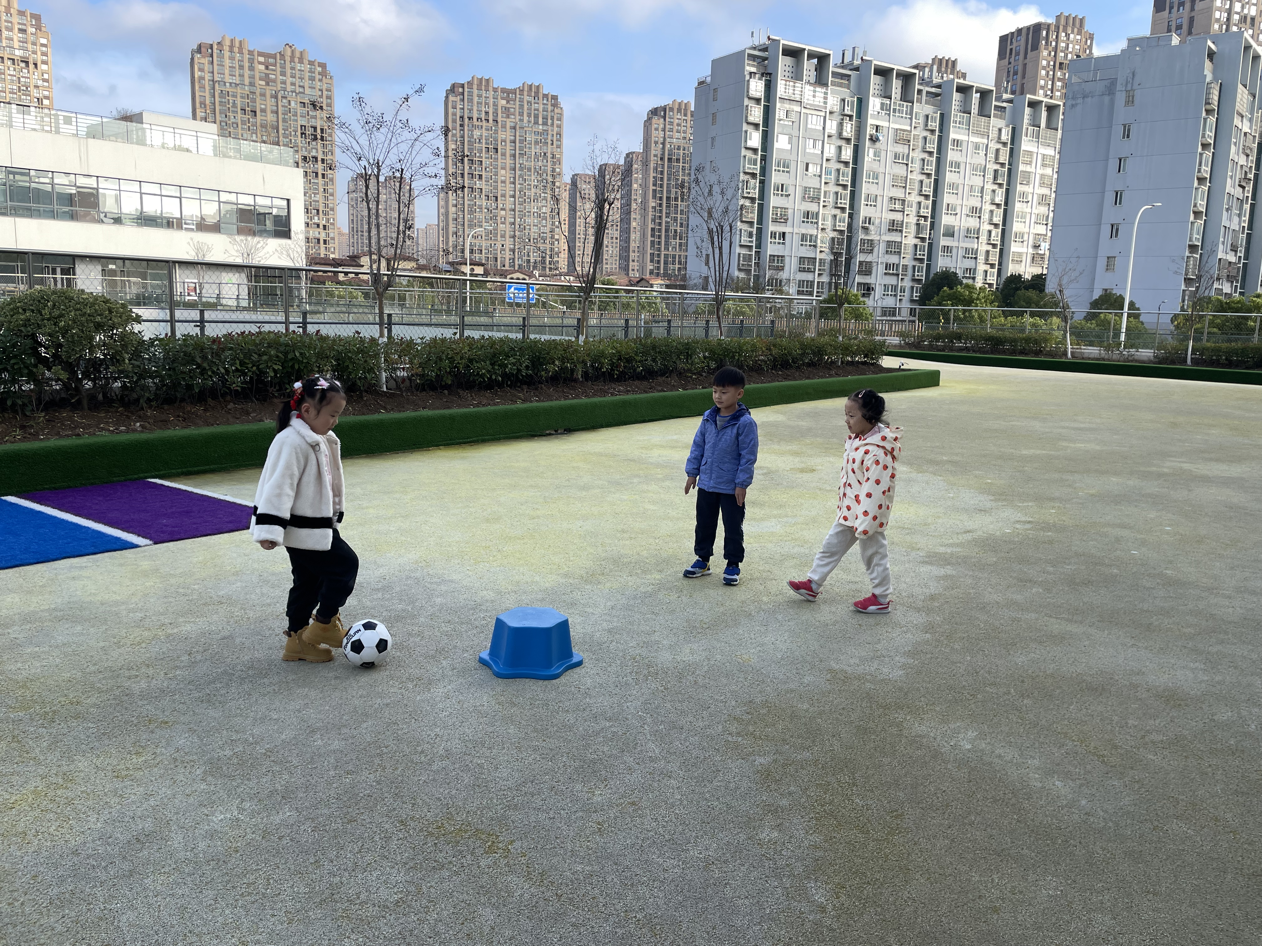
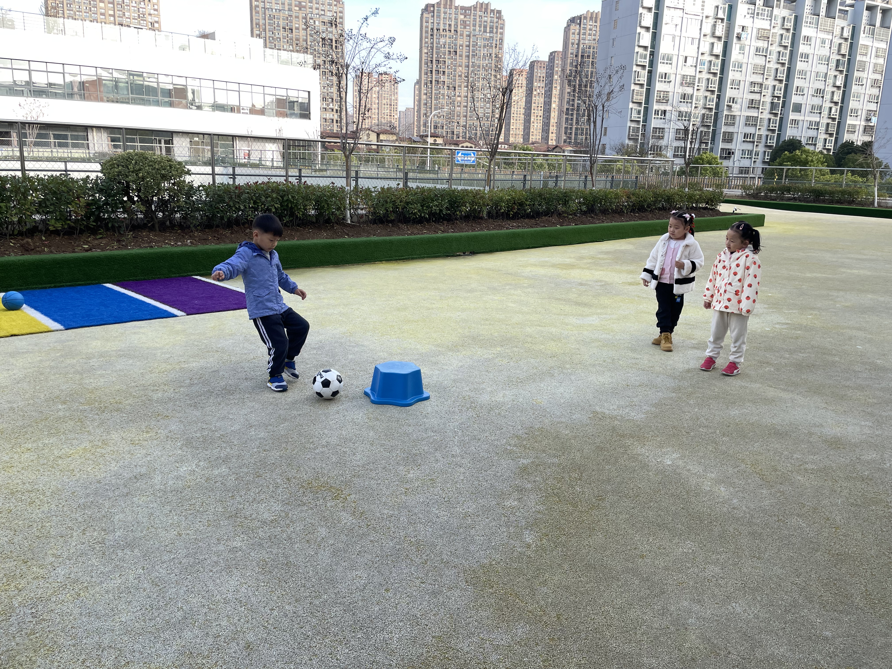
观察时间 | 2023.12.20 | 观察地点 | 足球场 | 年龄 | 5
观察时长 | 25分钟 | 观察对象 | 佳一
观察目的：幼儿能否用脚掌握运动着的球
游戏实录： 户外足球时间又到了，小朋友们在场地上有的用双腿夹着足球跳着走，有的用头顶着足球走，有的踢球进球门，有的在比比谁踢得远……这时，曦曦叫到：“老师！快看”。只见他一只脚踩在了足球上，让足球停了下来。我及时给他鼓励说：“哇，你真棒！让足球停住了。”一旁玩滚球的牛牛看见了，也学着用脚停住足球。“老师，我也可以，你看！” 越来越多的小朋友加入“让球停下来”的队伍，突然曦曦提议说“老师，我们可以来用足球玩红绿灯的游戏，我们做司机，足球做汽车的小轮子，看到红灯让球停下来，绿灯就踢着球跑。”大家都觉得这个想法不错，就一起加入了游戏。游戏的时候一会儿听到佳一在说“我们的‘轮子’不听话,怎么回事啊？”佳一：“开车不要太快，慢一点！” 曦曦：“赶紧追啊，一定要跑快一点！”牛牛：“慢慢走它就听话啦！”佳一：“挡着它，挡住！不让它从脚下溜掉！” 经过一段时间的游戏，小朋友们掌握的越来越好了，脚下的小足球越来越听话，游戏也越来越顺利。
评价分析： 幼儿自发将足球游戏与红绿灯游戏相结合，让幼儿在玩红绿灯的游戏中尝试用脚运球、停球。运球、停球动作体现的是身体对足球的操控能力，需要具备有效移动身体及眼睛对物体追踪的能力。佳一和曦曦在观察同伴及教师的动作后，能不断尝试追上球，改变足球的运动方向和速度。 整个游戏中。孩子们可以在红灯时稳稳的停住球；在绿灯时能身体协调地向前运球。当然，身体的灵敏度、平衡感、协调性不是靠一个项目一次活动就能成功发展的，它需要连续经验的积累。
支持策略： 游戏是幼儿的天性，幼儿将足球游戏想象成开汽车，这是将体育游戏加入的情景元素，让游戏更加的丰富、灵动，教师能及时抓住这个教育契机，让幼儿在情境中进行足球技能的锻炼。根据孩子的这一发现，我们在后期的足球游戏中可以增加情境，《指南》中提出幼儿的动作发展要“具有一定的平衡能力、动作协调、灵活”，单纯的技能练习对于幼儿来说比较枯燥，加入情境能提升幼儿的游戏兴趣。每一次游戏结束之后可以让幼儿交流分享，同伴之间的相互学习也能加快幼儿的技能提升。

Slide 11
足球游戏材料
PART 04

Slide 12
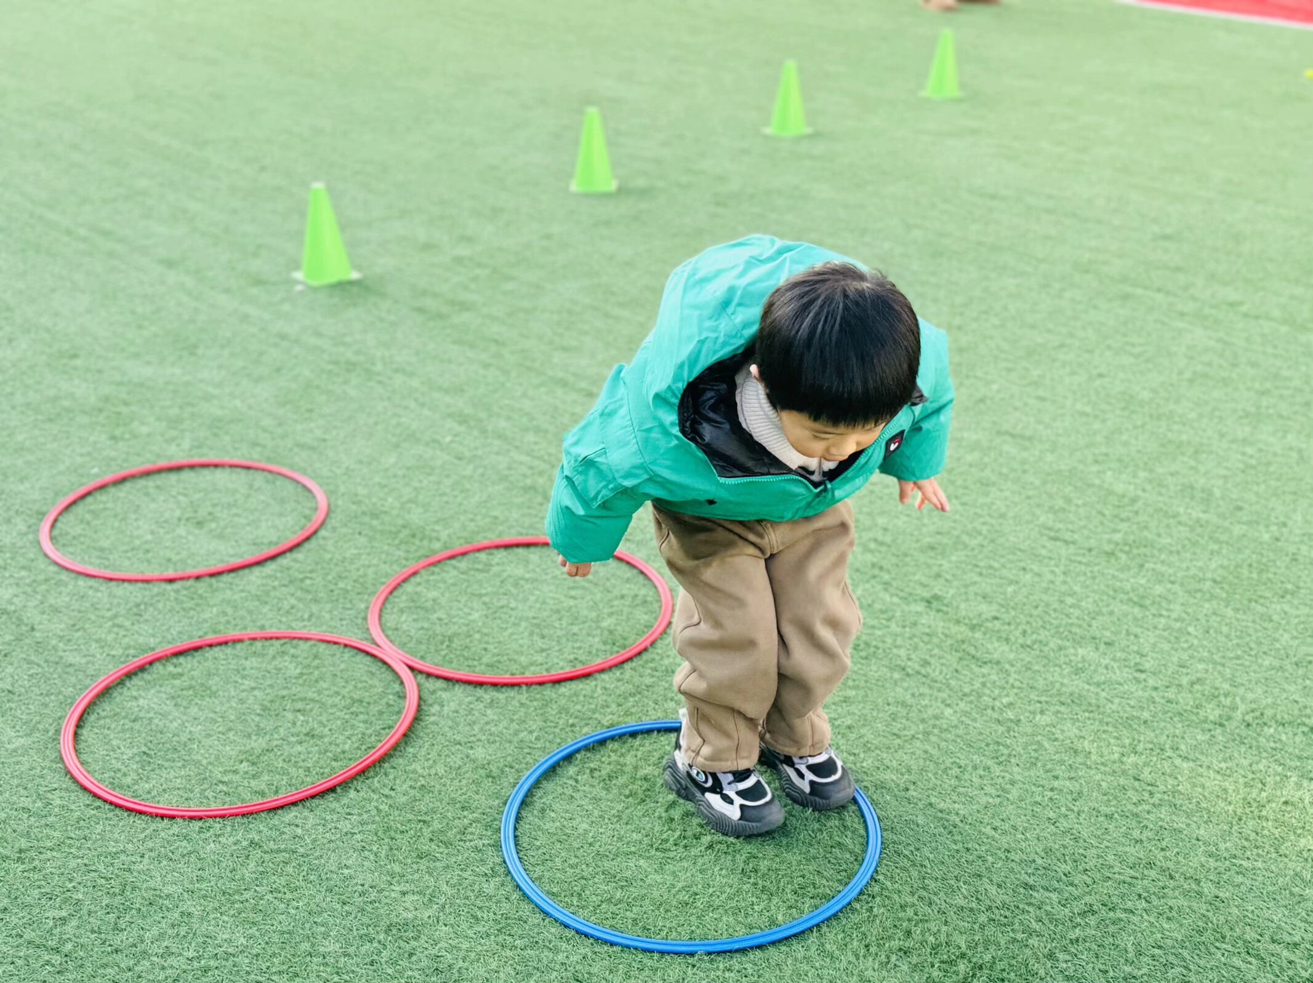
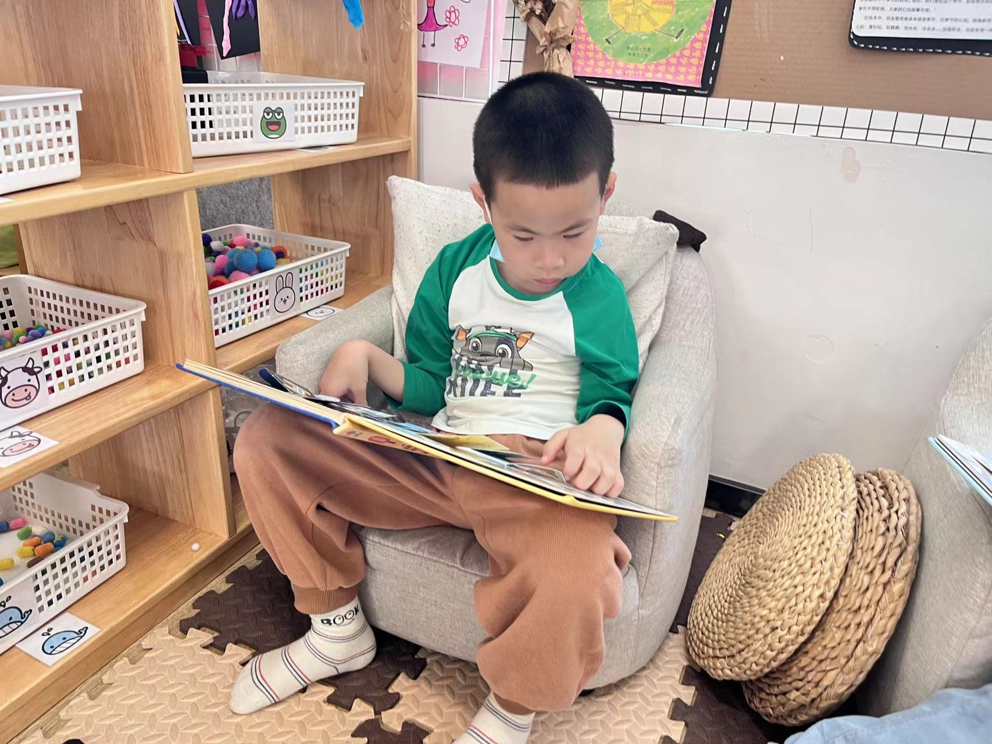
我的游戏瞬间
《足球小将》
我们发现佳一小朋友很喜欢这本书，这整个主题开展过程中，每周都会来3次以上阅读进行阅读。
02
教师支持
暑假假期快乐
为了更好地支持佳一小朋友对身体的控制力，我们利用户外时间开展了跳圈乐和过障碍的游戏，通过锻炼加强佳一对脚部力量的控制。

Slide 13
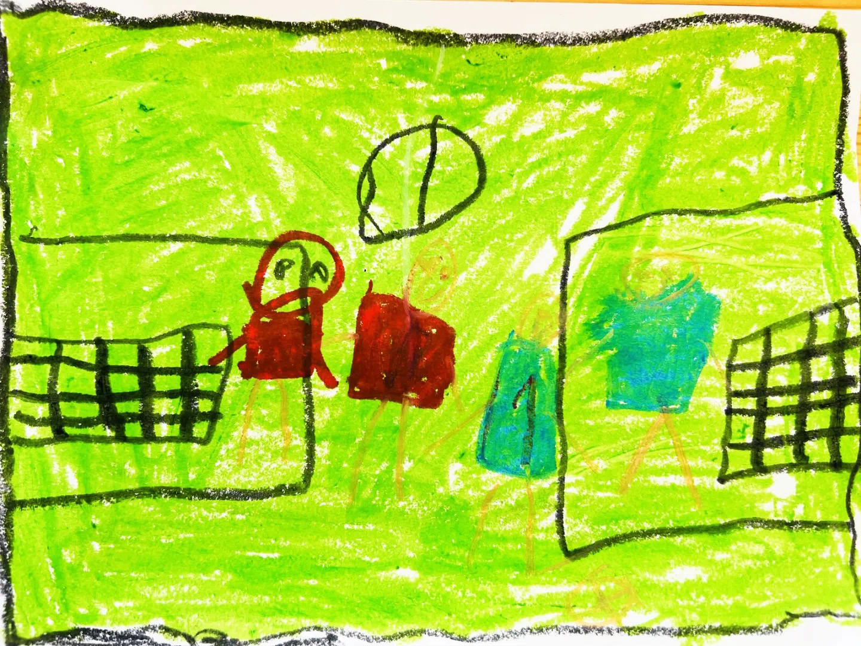
我的足球游戏日记
今天我玩了一个游戏。和我的好朋友一起，我们4个人一组，我和乐乐负责射门，心心和球球负责守门，射中最多球的小组获胜，我们一起比赛了三次，三次都是我和乐乐赢了，因为我在射门的时候踢得非常的快，射门也非常的准。

Slide 14
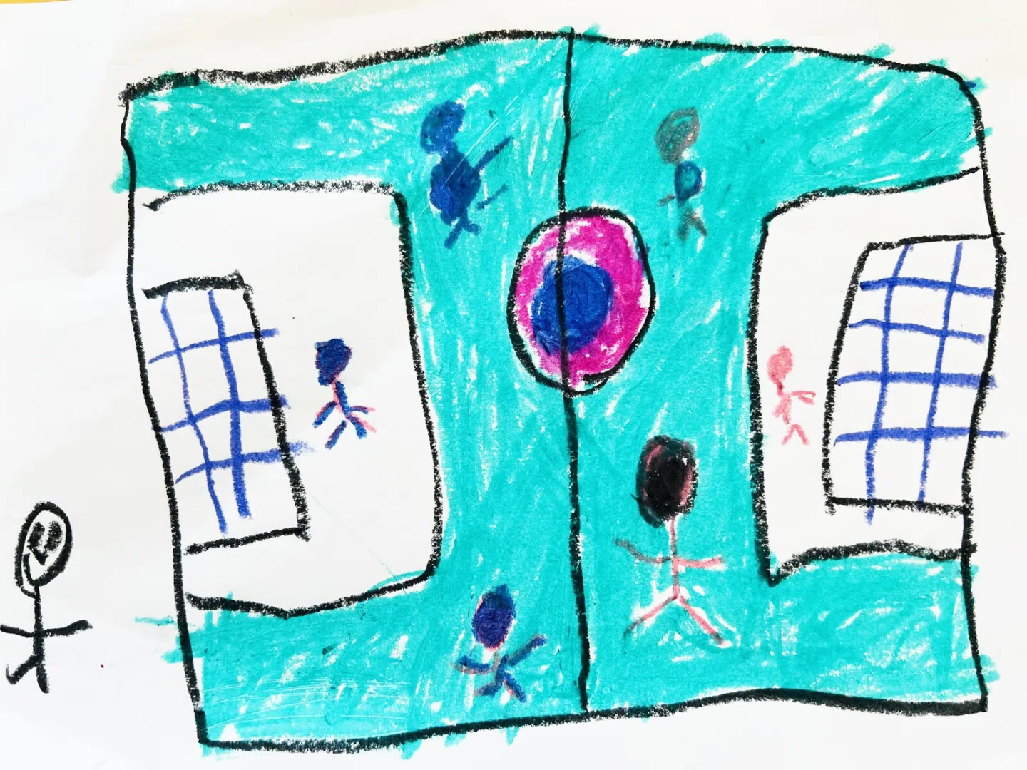
我的足球游戏日记
今天，我邀请了更多的伙伴们来进行足球比赛。因为之前我和乐乐组合射门很厉害，所以这次还是乐乐做守门员，我跟其他小朋友负责射门。但是对面的小朋友也很厉害。比赛结束时，我们射进了3个球，对面的射进了3个球，我们打成了平手。

Slide 15
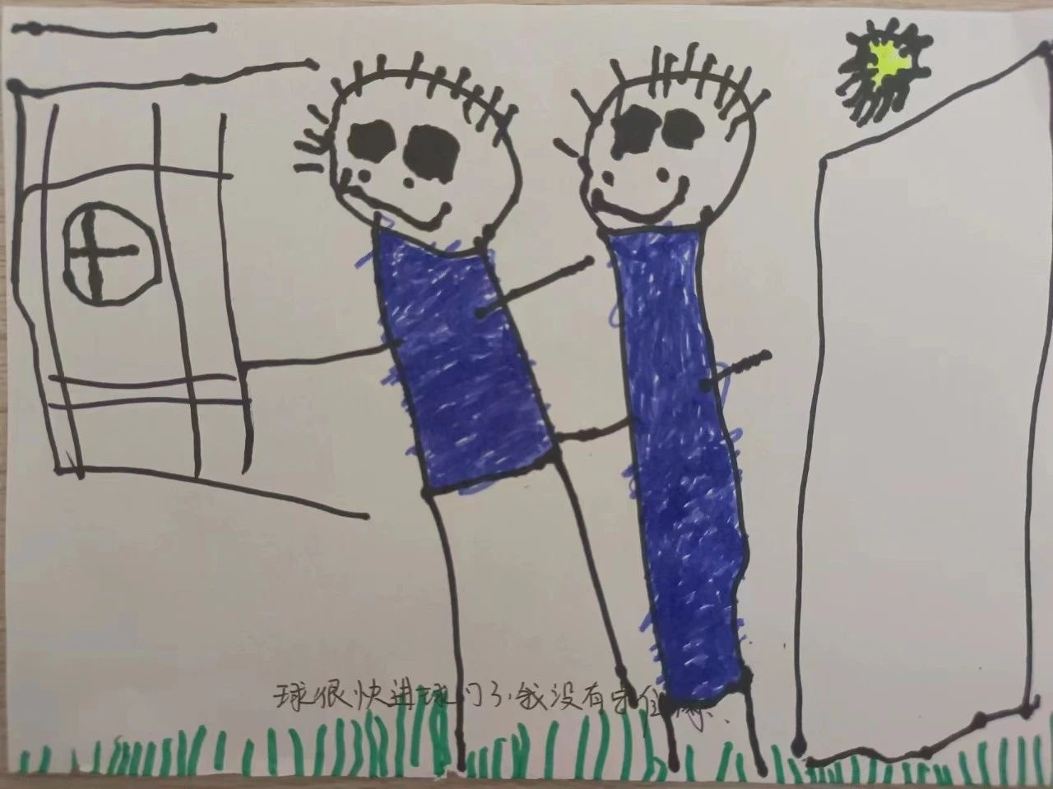
我的足球游戏日记
由于上次比赛打成了平手，我跟乐乐利用户外游戏时间，专门练习了射门。我跟乐乐轮流交换，每人5次机会。最后我的进球数比乐乐多了好多，乐乐说我踢球踢得太块了，他根本守不住。我好厉害。

Slide 16
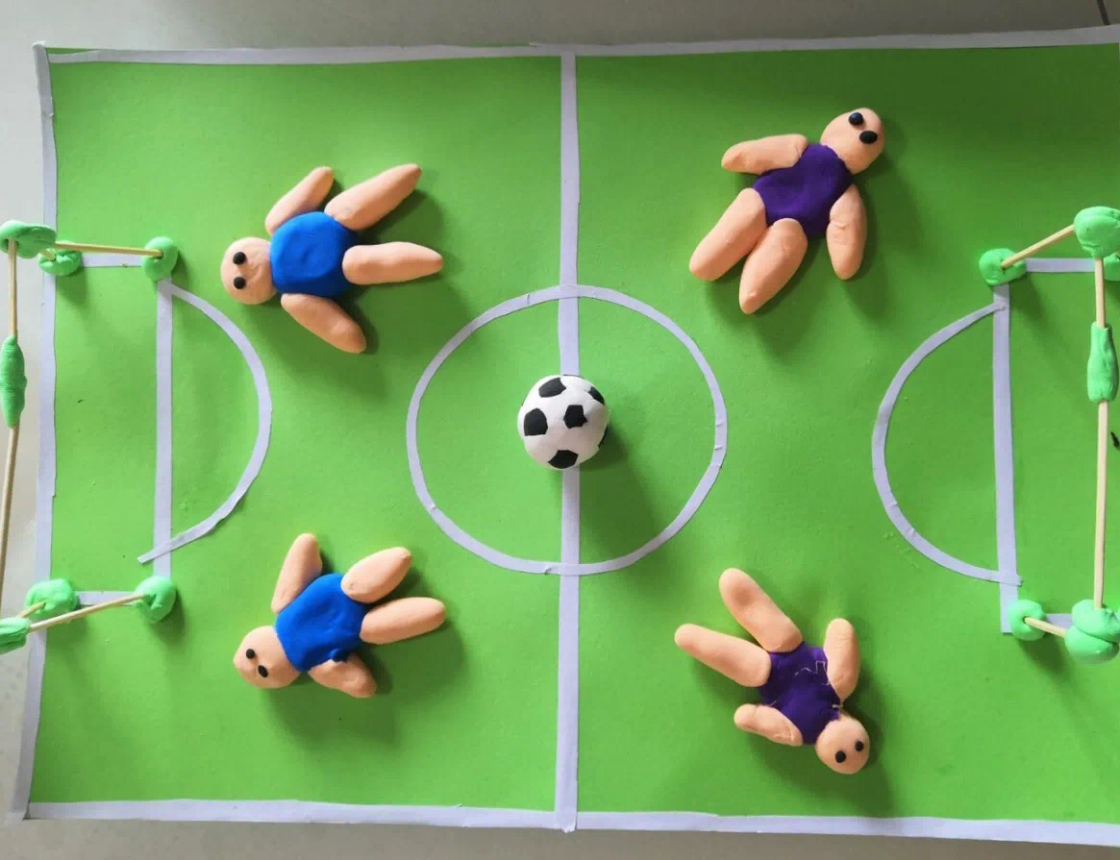
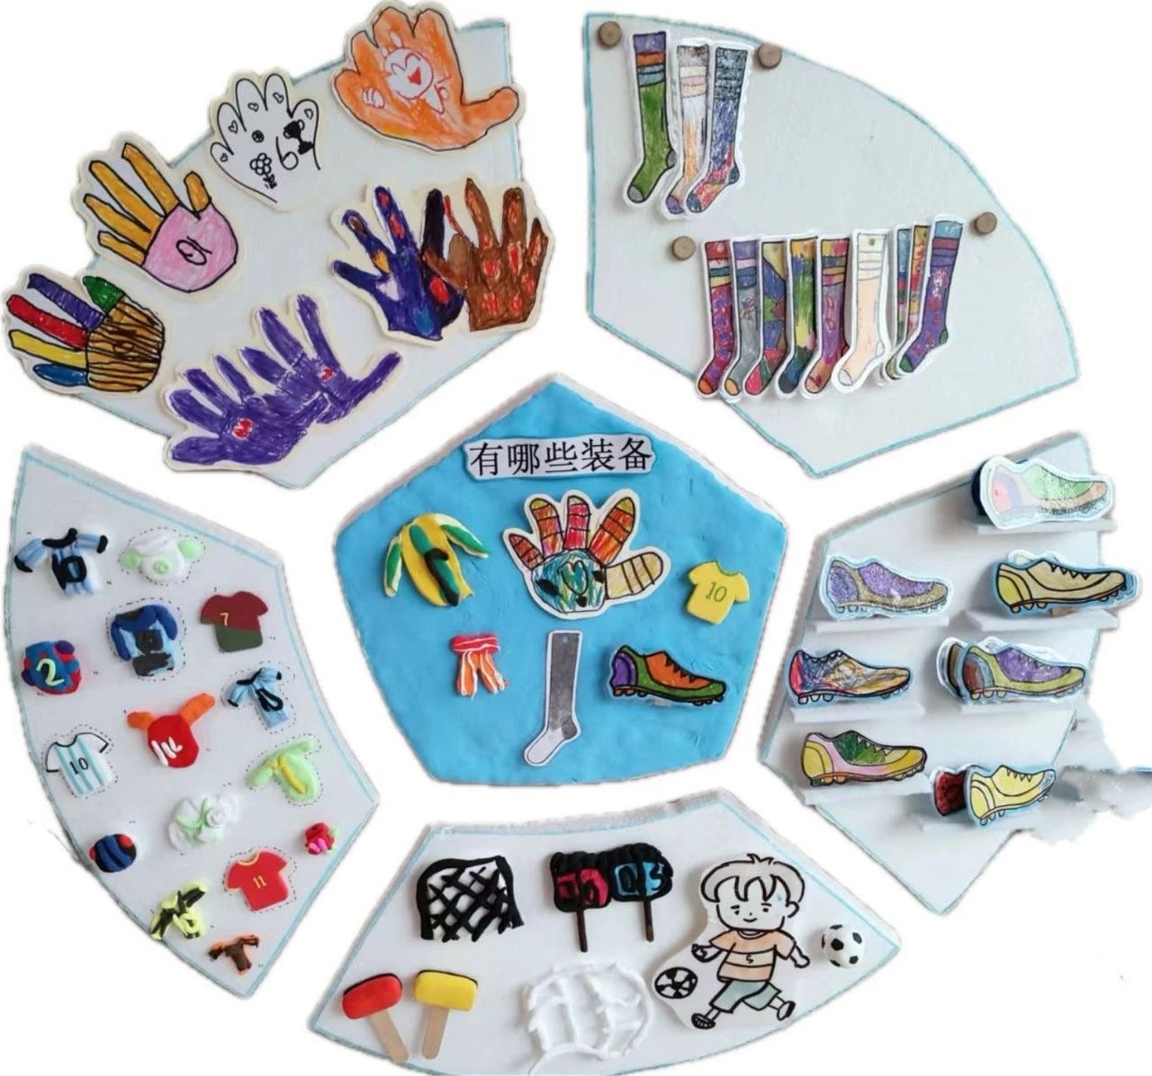
我的足球游戏作品
这是我做的足球比赛。有2个队伍，蓝队和紫队，蓝队是我跟乐乐，我们是老搭档了，紫队是天天和欢欢，我们经常约着在小区里踢球，但是没有足球场，好希望能在学校的大草坪踢球。
足球运动需要用到很多的装备。我邀请了好朋友菲菲、瑄瑄、依依帮我一起绘画足球装备，你看，有手套、足球袜、球衣、足球鞋等等。

Slide 17
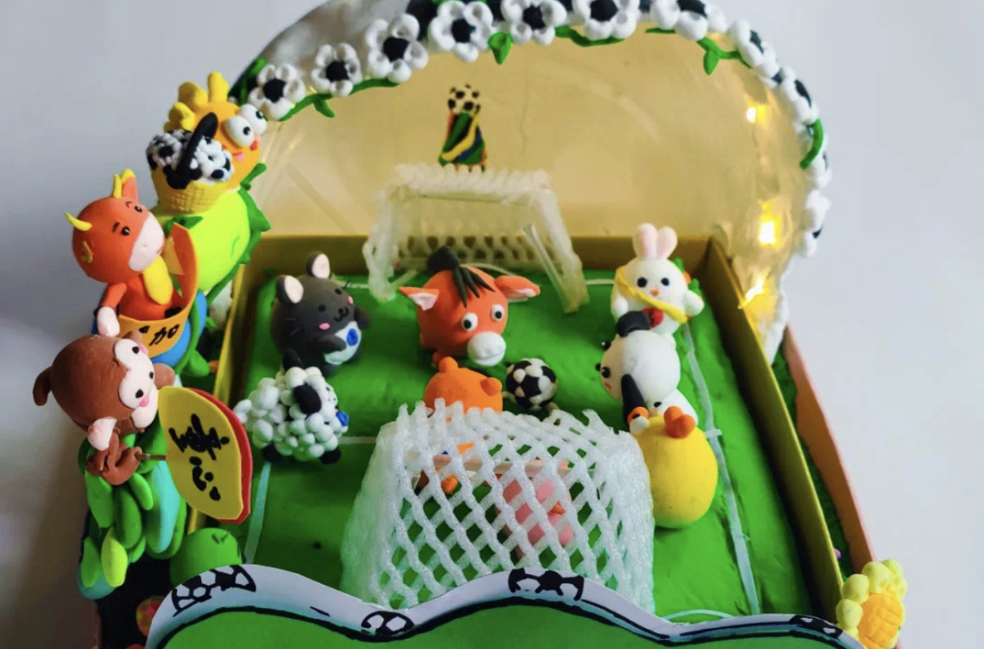
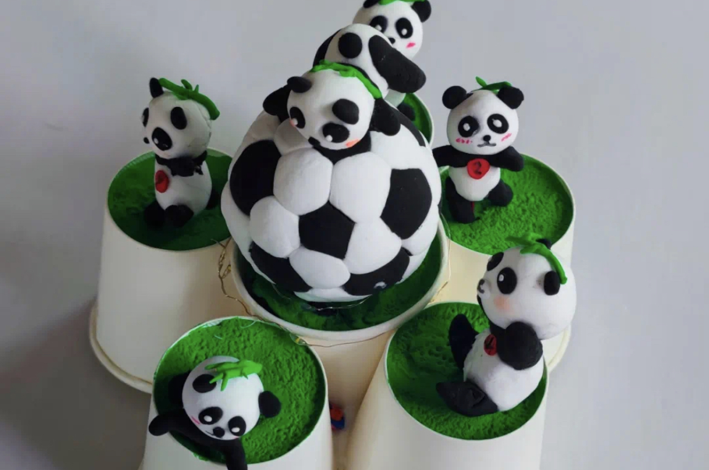
我的足球游戏作品
这是我跟瑄瑄一起做的森林运动会。有许多小动物都参加了运动会，其中小兔、小马、小羊、小鸡等6个小动物进行了足球比赛，旁边这些是啦啦队。最后小马队获得了胜利。
这个是用粘土还有纸杯做的熊猫足球。上次放假爸爸妈妈带我去四川看熊猫了。我喝的奶茶上面就是这样的造型，熊猫的颜色跟足球很像，是不是很可爱。

Slide 18
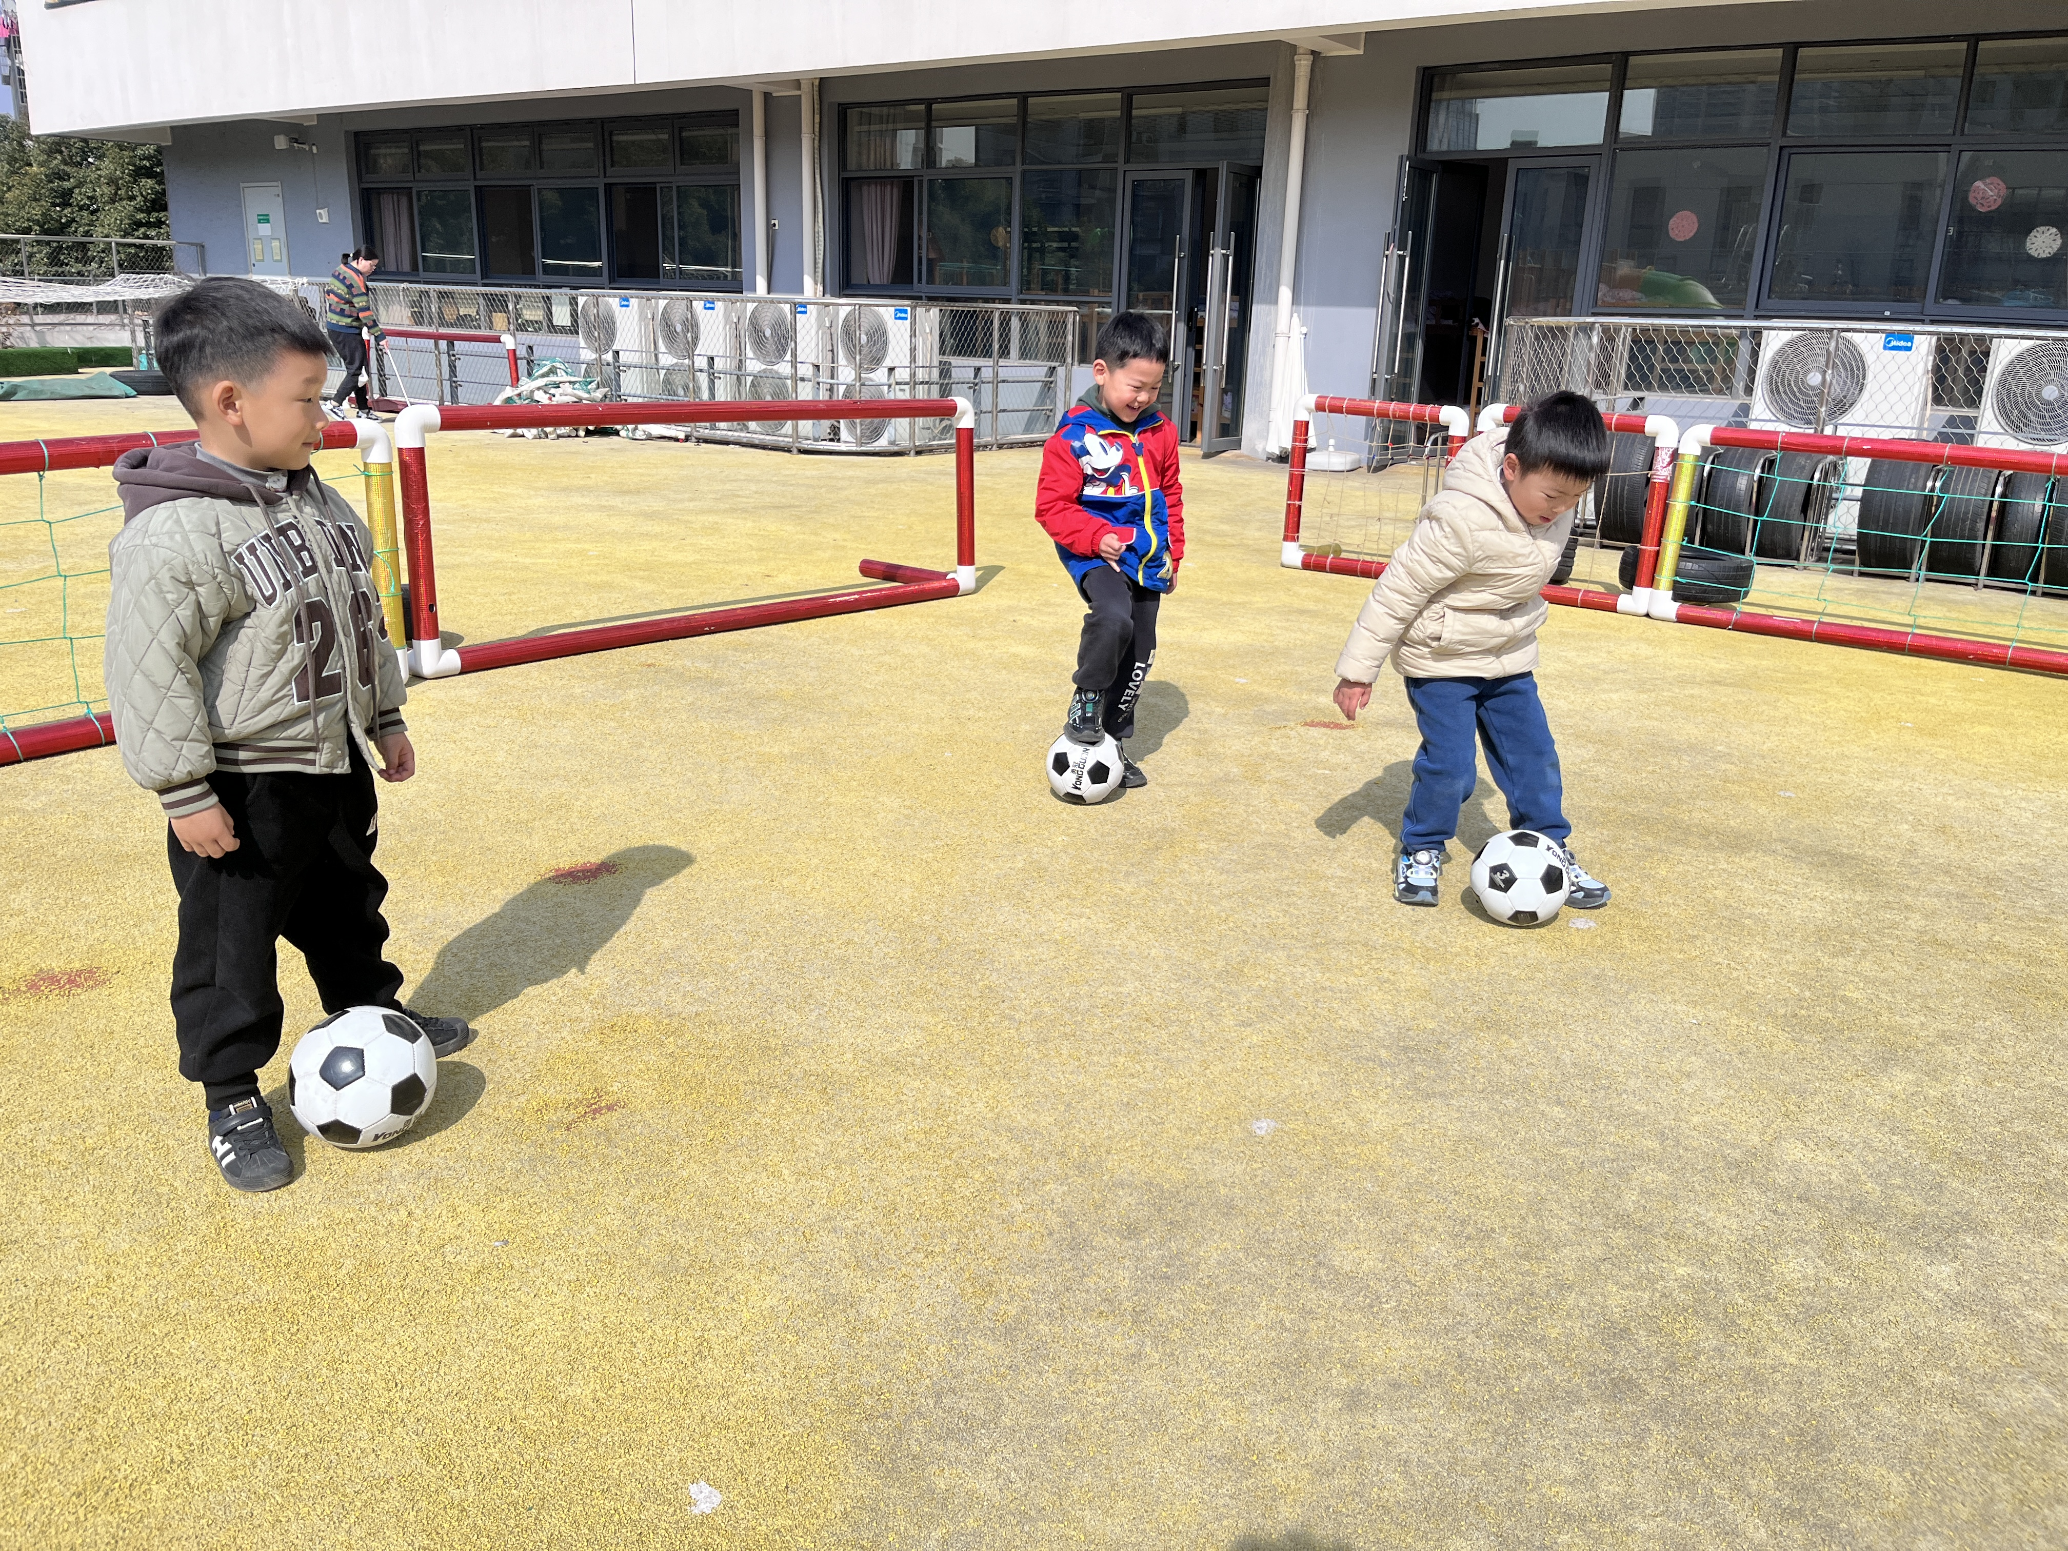
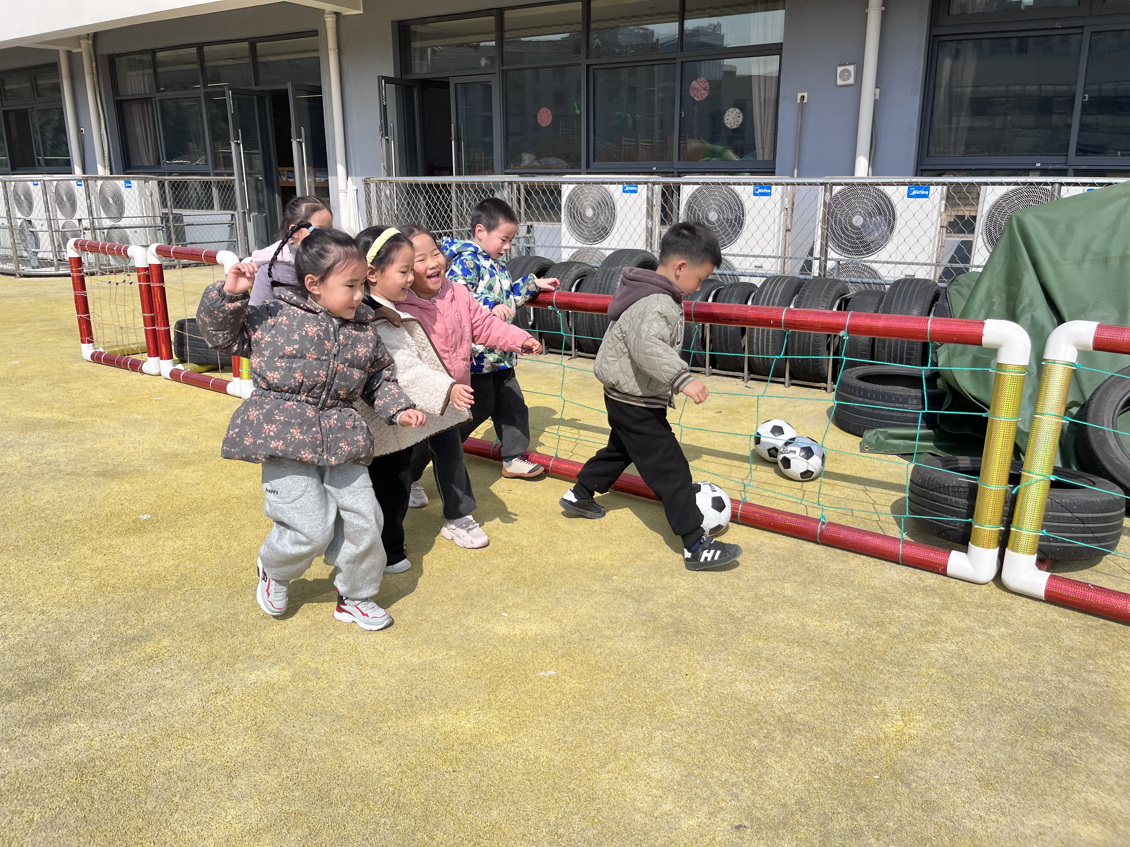
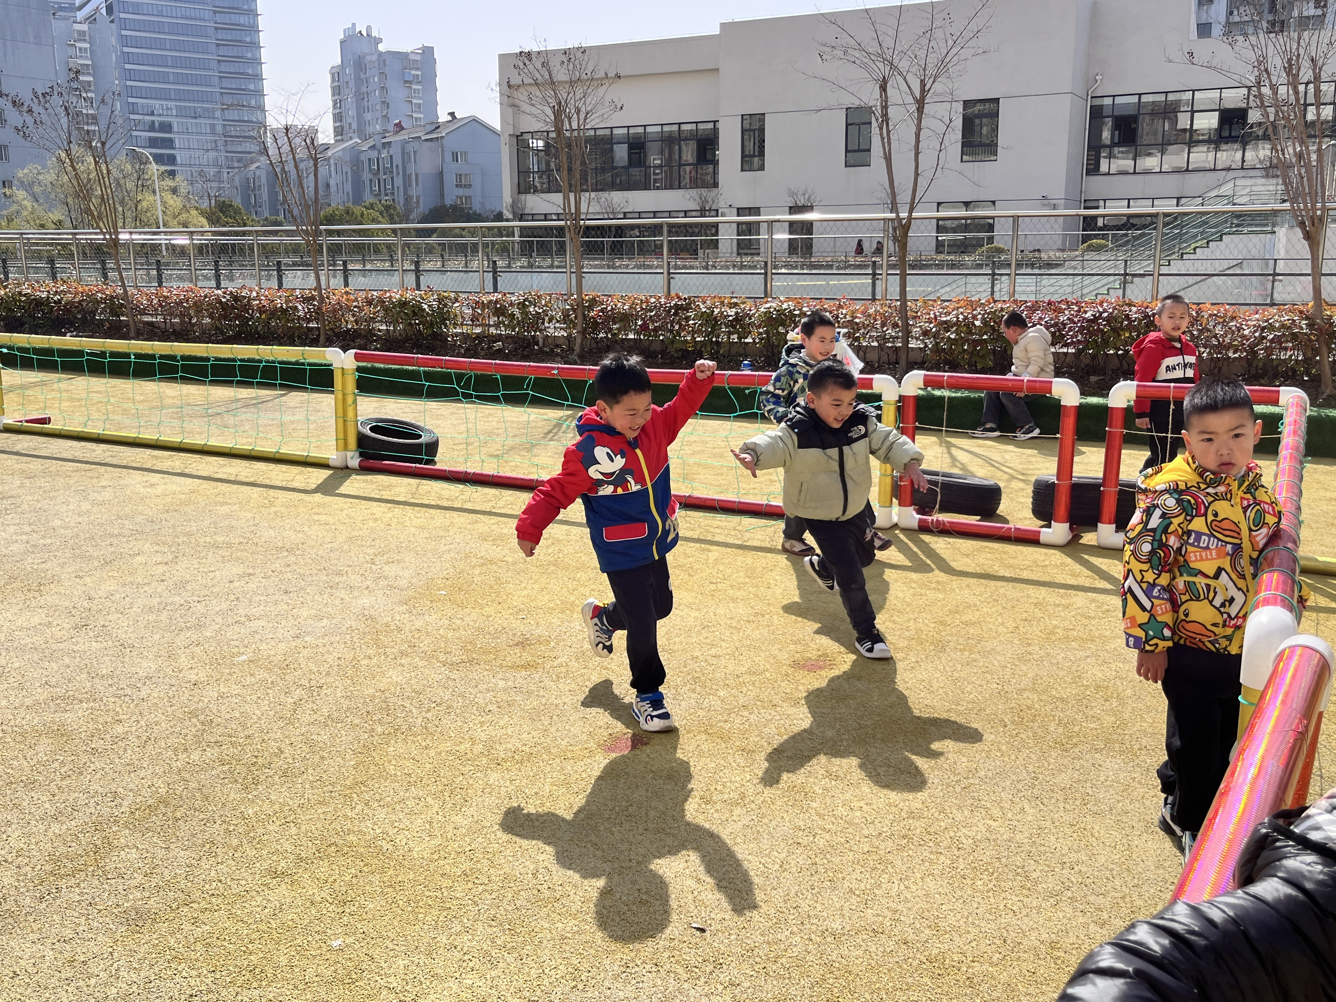
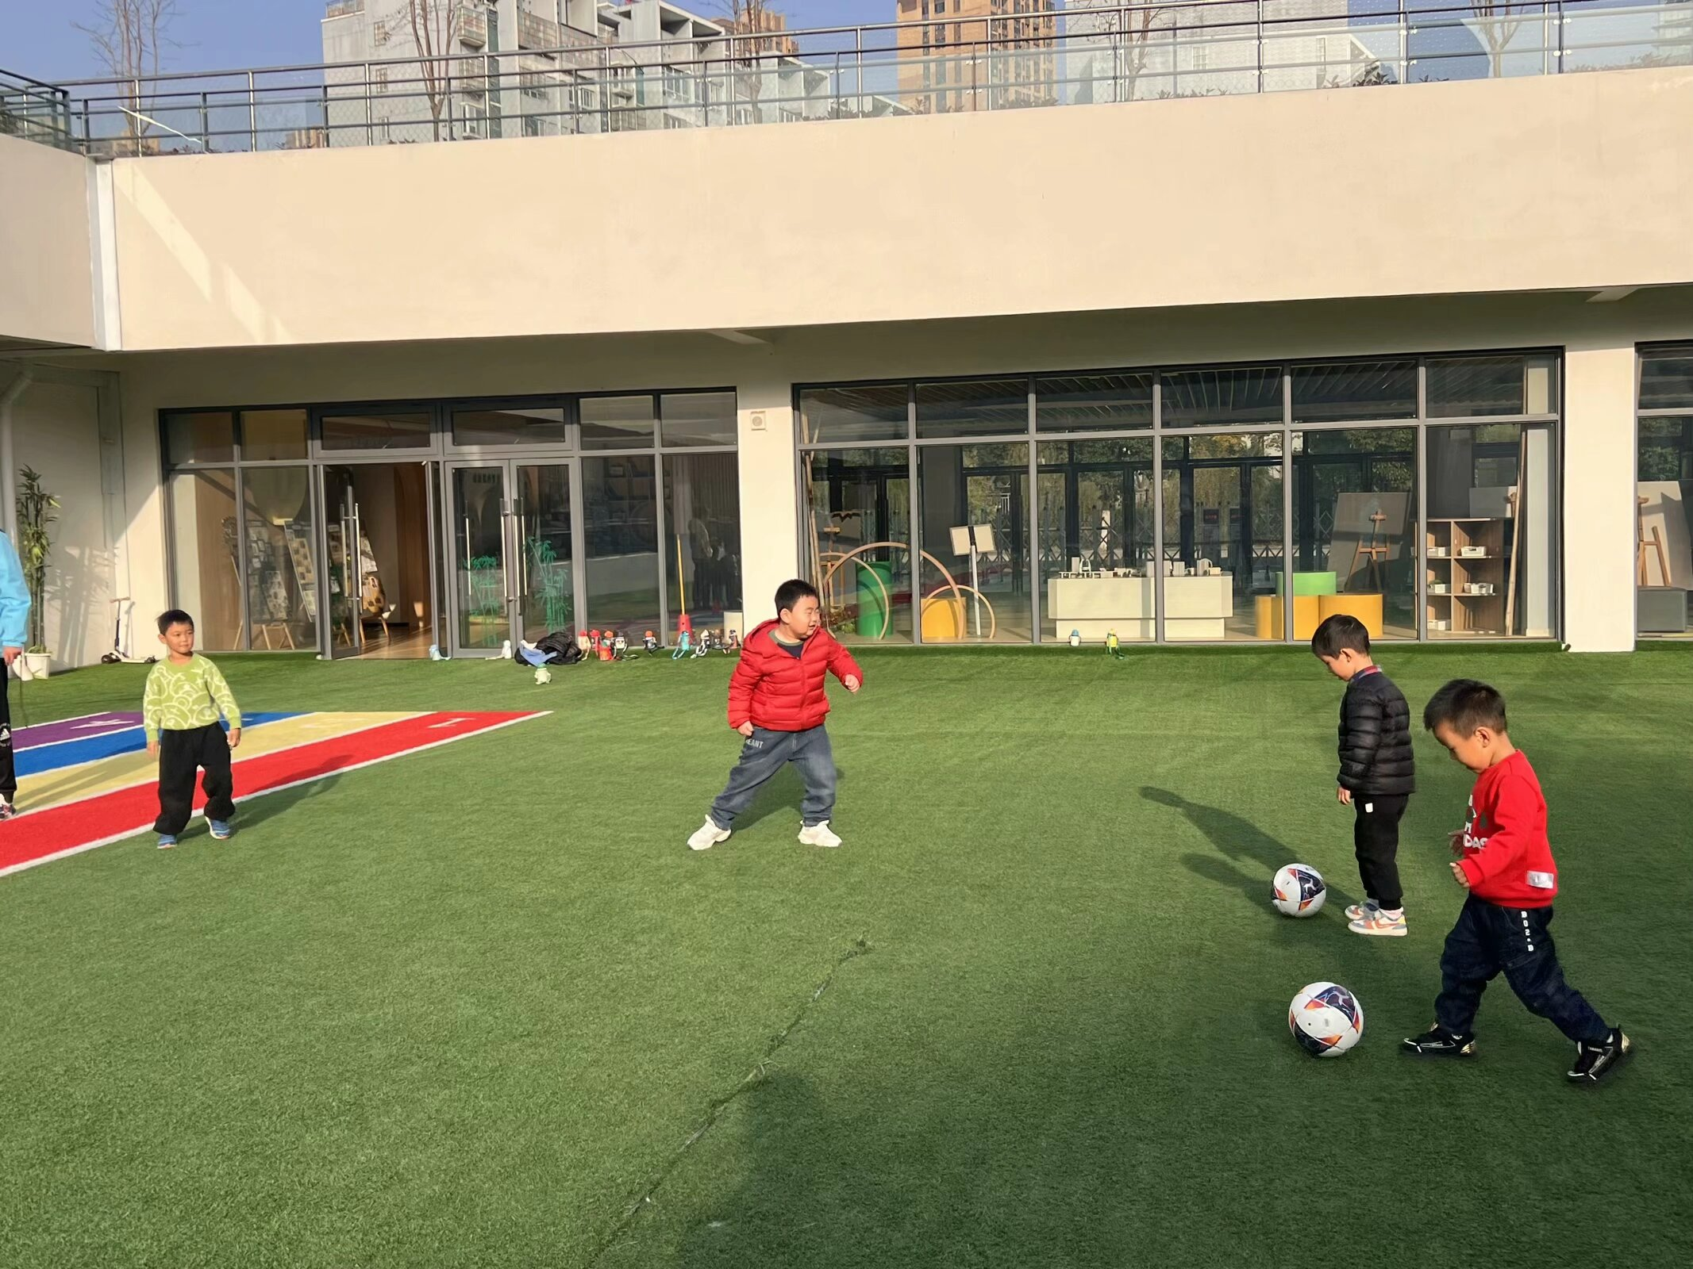
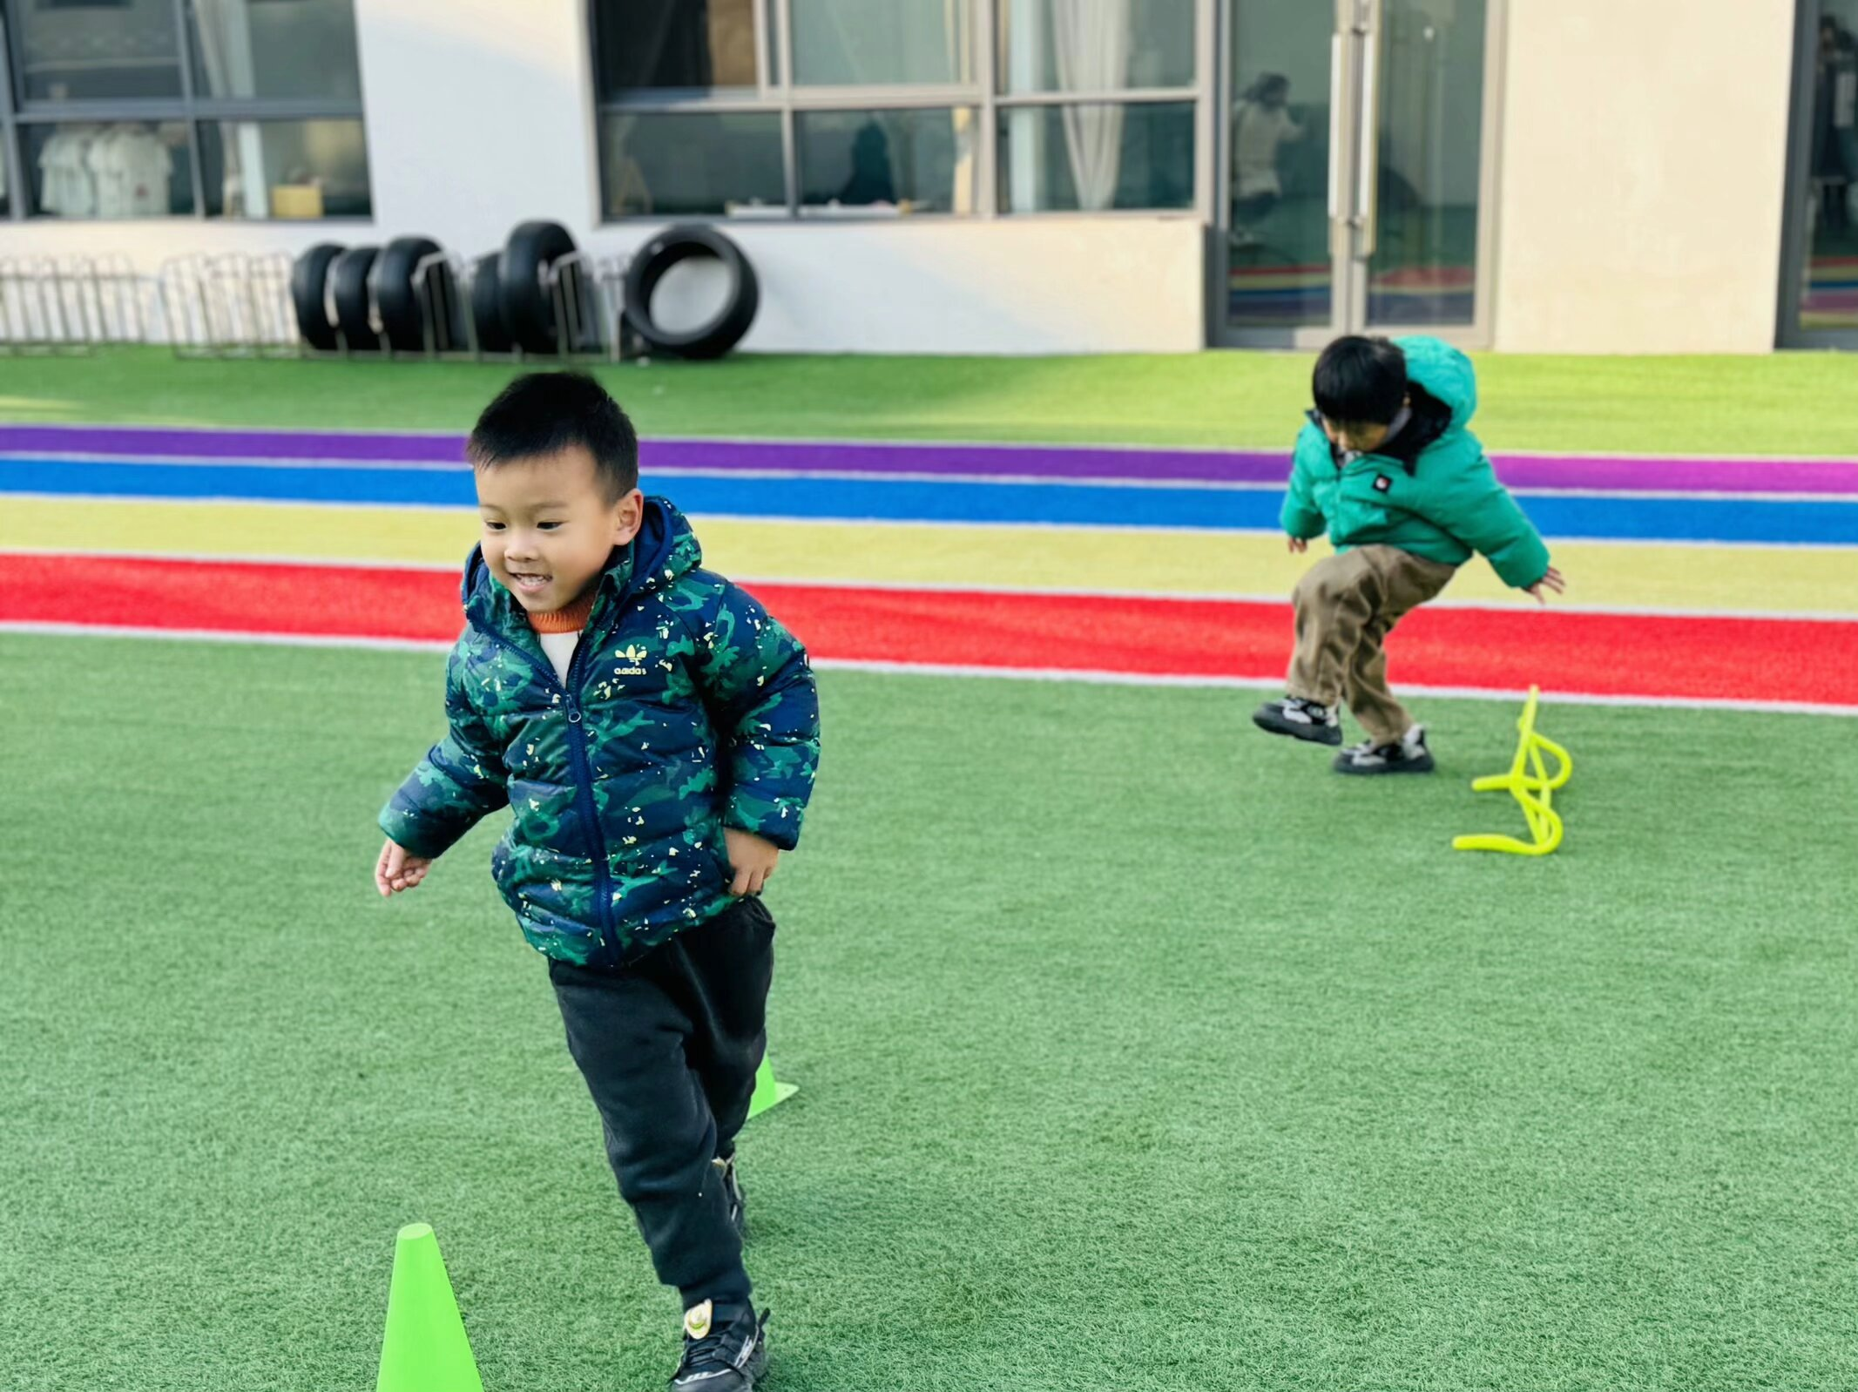
我的足球游戏伙伴
和朋友们在一起踢足球太快乐了。我跑得非常快，根本没有人能够追上我。乐乐一直对我说，“你怎么这么厉害，我都追不上你。”我成了我们班足球小队长，小伙伴们都愿意听我指挥一起踢足球。

Slide 19
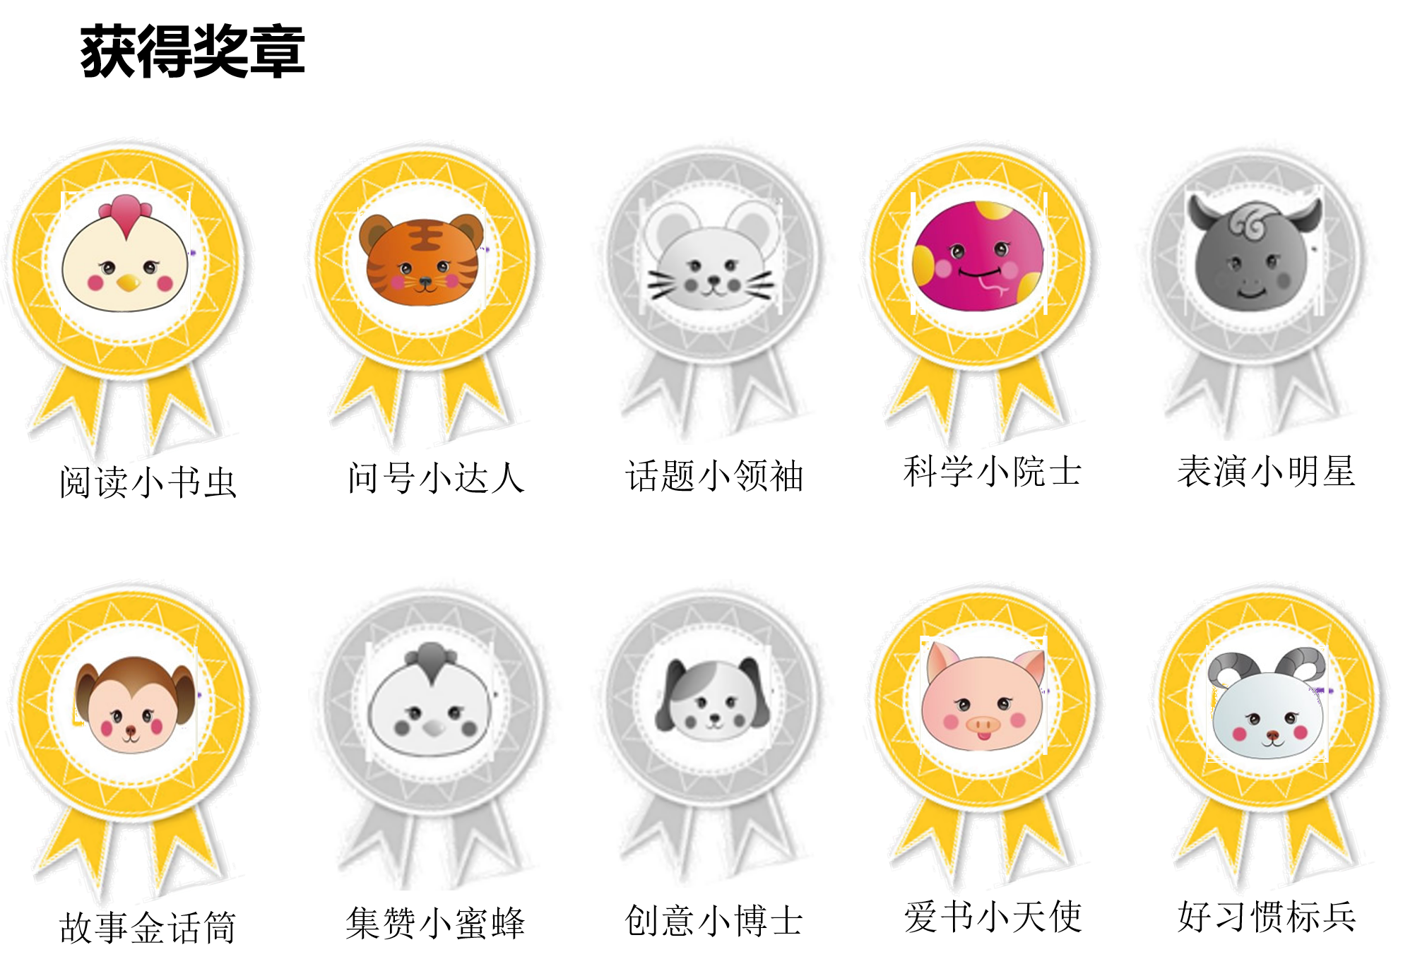
我的足球游戏奖章
射门小能手
运球小能手
守门小能手
发言金话筒
团队小领袖
创意小达人

Slide 20





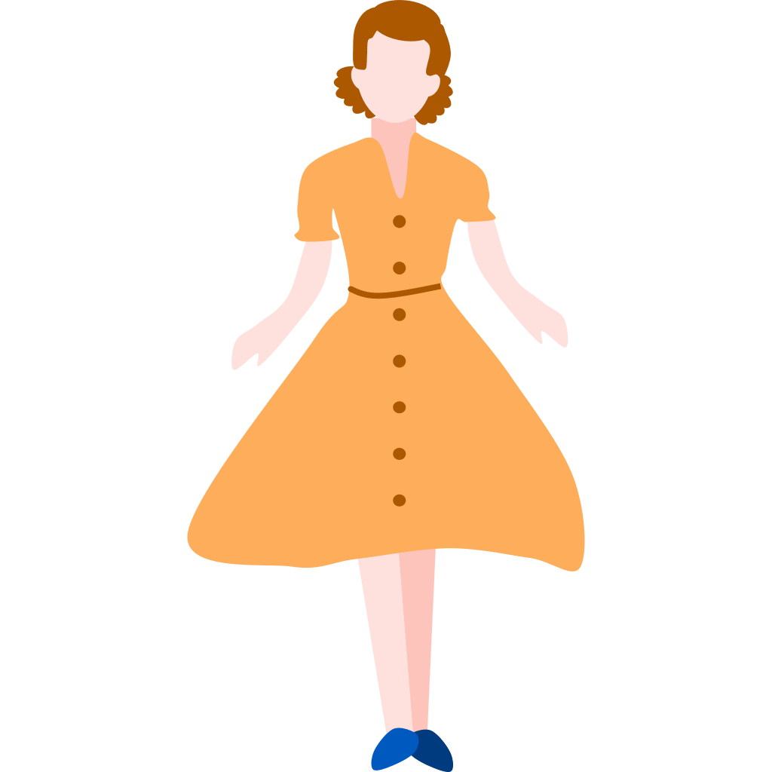
大家对我说........
佳一你太厉害了，以后比赛的时候我要跟你一组，这样就可以赢了。
同伴
佳一，在足球游戏的时候，你总是做大家的榜样，带领小组积极游戏，在这个学期你的控制力和射门能力也得到了很多提高。
老师
佳一，爸爸妈妈非常高兴你能特爱一项运动，希望你保持下去，成为爸爸妈妈的骄傲 ！
父母

